Slide 1
Algorithmen und Datenstrukturen –
Eine systematische Einführung in die Programmierung
9 Sortieralgorithmen (Teil I)
      9.1 Übersicht und Aufgabenstellung
      9.2 Ein erster Lösungsversuch: Das Auswahlsortierverfahren
      9.3 Einfügesortierverfahren
      9.4 Das Shell-Sortierverfahren

Slide 2
9.1 Übersicht und Aufgabenstellung
Sinn und Zweck der Speicherung von Datenbeständen ist es, später auf sie als Ganzes oder auf Teile davon zugreifen zu können.
Sowohl für die Verwaltung eines Datenbestands als Ganzes als auch für den (effizienten) Zugriff auf einzelne seiner Elemente ist es oft zweckmäßig, den Datenbestand nach bestimmten Kriterien zu ordnen,
d. h. im Hinblick auf ein bestimmtes Sortierkriterium zu sortieren.
Die Geschichte der Sortierverfahren reicht bis in das 19 Jahrhundert zurück. So hat z. B. Hermann Hollerith für die Auswertung der US-Volkszählung 1860 eine Sortiermaschine für Lochkarten entwickelt, die mittels Fachverteilung arbeitete.
© G. Pomberger, Institut für Wirtschaftsinformatik - Software Engineering,

Slide 3
Übersicht
Die ersten, auf Computern auszuführenden Sortieralgorithmen wurden schon 1945 von John von Neumann entwickelt. Er verwendete dabei das von ihm erfundene Mischsortierverfahren (merge sort).
Sortierverfahren, ihre algorithmische Umsetzung und ihre Laufzeit-verbesserung sind seit den Anfängen der Informatik Gegenstand der Auseinandersetzung.
Im Laufe der Zeit wurden eine Vielzahl von Verfahren mit sehr unterschiedlichen Effizienzeigenschaften entwickelt.
Minimale Laufzeitkomplexität (Problemkomplexität) beim Sortieren durch Vergleich der Elemente ist 0(n logn).
Die wichtigsten Sortierverfahren sollte man als Softwareentwickler kennen!
© G. Pomberger, Institut für Wirtschaftsinformatik - Software Engineering,

Slide 4
Einteilung von Sortierverfahren
  Interne Sortierverfahren
    Der zu sortierende Datenbestand befindet sich im Arbeitsspeicher
    Die Zugriffszeit ist kurz und i. d. R. von der Lage des Elements
    unabhängig
  Externe Sortierverfahren
    Der zu sortierende Datenbestand befindet sich auf externem Speichermedium
    Die Zugriffszeit ist vglw. lang und u. U. von der Lage des Elements abhängig
Zur Vereinfachung behandeln wir nur interne Sortierverfahren
© G. Pomberger, Institut für Wirtschaftsinformatik - Software Engineering,

Slide 5
Aufgabenstellung
  Gegeben ist ein Feld a[1:n] von Datenobjekten, die in a[i].key ein Schlüsselattribut enthalten
    type KeyType = ... -- mind. Operator <
    DataType = ...
    ObjectType = compound
    key: KeyType -- Schlüsselattribut
    data: DataType
    end -- compound
    type ElementType = ObjectType
    type ArrayType = array[1:n] of ElementType
    var a: ArrayType
  Schlüsselattribut (Sortierkriterium/Sortierschlüssel) key ist die Grundlade zu Bildung einer Ordnung (reflexiv, transitiv und asymmetrisch)
  Gesucht ist Permutation, so dass gilt
  a[1].key ≤ a[2].key ≤ ….. ≤ a[n - 1].key ≤ a[n].key
  Wir betrachten Folgen (und keine Mengen) von Datenobjekten, daher können Schlüsselwerte oder Datenobjekte mehrfach auftreten
© G. Pomberger, Institut für Wirtschaftsinformatik - Software Engineering,

Slide 6
Beispiele für (zu sortierende) Datenbestände
Feld | Schlüsselattribut | Ordnung
Telefonbuch | Nachname | lexikographische Ordnung
Klausurergebnisse | Punktezahl | ≤ auf {1, 2, 3, 4, 5}
Lexikon | Strichwort | lexikographische Ordnung
Studentenverzeichnis | Matrikelnummer | ≤ auf N
Fahrplan | Abfahrtszeit | “früher als“
© G. Pomberger, Institut für Wirtschaftsinformatik - Software Engineering,

Slide 7
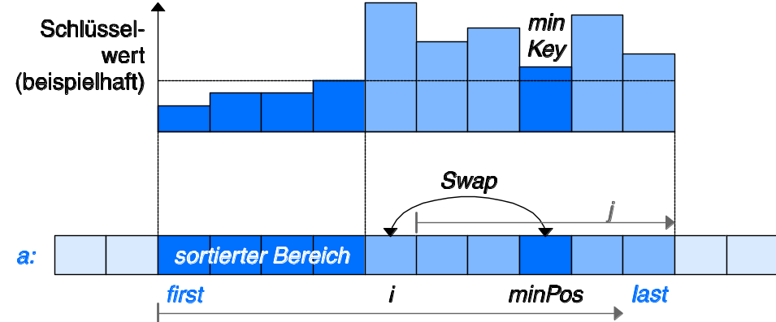
9.2 Ein erster Lösungsversuch: Das Auswahlsortierverfahren
Lösungsidee für das Auswahlsortierens (selection sort oder minimum sort):
Zu Beginn wird das „kleinste“ Element aus dem zu sortierenden Feld ermittelt und mit dem ersten Element vertauscht (Swap). Danach wird mit dem Rest des Feldes wiederum so verfahren.
Wenn man nach diese Strategie vorgeht, ergibt sich nach einiger Zeit der Zustand:
Mit jedem Sortierschritt wächst also der sortierte Bereich und schrumpft der unsortierte Bereich um jeweils ein Element.
© G. Pomberger, Institut für Wirtschaftsinformatik - Software Engineering,

Slide 8
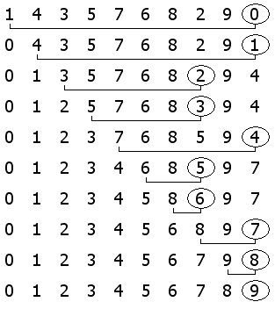
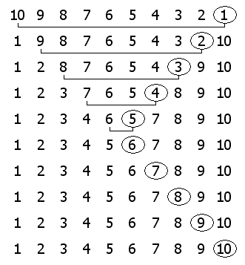
Ablauf des Auswahlsortierverfahrens
  markiertes Element ist jeweils kleinstes Element aus a[i], ... a[n]
(a) zufällige Folge | (b) absteigend sortierte Folge
© G. Pomberger, Institut für Wirtschaftsinformatik - Software Engineering,

Slide 9
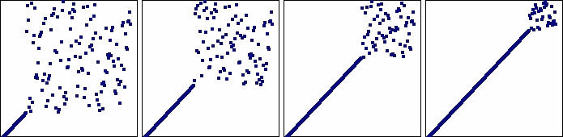
Algorithmus für das Auswahlsortierverfahren: SelectionSort fin
    SelectionSort(↑↓a: ArrayType ↓first: int ↓last: int)
    . . . . . .
    begin
    end SelectionSort
  Visualisierung (jeweils nach Durchläufen der äußeren Schleife)
© G. Pomberger, Institut für Wirtschaftsinformatik - Software Engineering,

Slide 10
Analyse des Laufzeitverhaltens des SelectionSort fin
Anzahl der erforderlichen Vergleiche
Anzahl der Vertauschungen
  Die asymptotische Laufzeitkomplexität ist also ……….. , sie ist unabhängig von Anordnung der zu sortierenden Datenobjekte, d. h. eine Vorsortierung bringt nichts
  Jedes Datenobjekt wird genau einmal bewegt (günstig bei großen Datenobjekten)
  Optimierung (Vertausch nur bei unterschiedlichen Datenobjekten)
  if i ≠ minPos then Swap(↑↓a[i] ↑↓a[minPos]) end
© G. Pomberger, Institut für Wirtschaftsinformatik - Software Engineering,

Slide 11
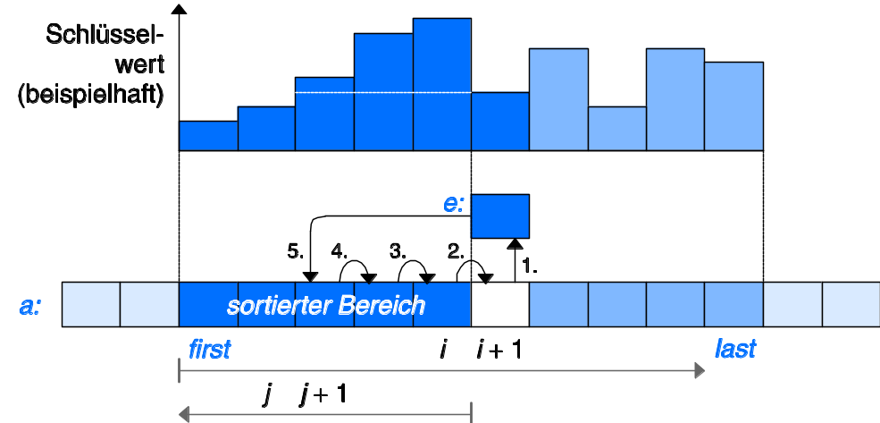
9.3 Das Einfügesortierverfahren
Das Laufzeitverhalten des SelectionSort ist unbefriedigend
Überlegung: Man könnte eine ggf. vorliegende Vorsortierung ausnutzen
Zu Beginn betrachtet man das erste Element des Felds als sortierten Bereich und man sortiert das zweite Element, je nach seinem Schlüsselwert, vor oder hinter dem ersten ein. Der sortierte Bereich wird damit um ein Element vergrößert.
Mit dem nächsten Element verfährt man ebenso: man fügt es im sortierten Bereich an der richtigen Stelle ein. Wenn man nach dieser Strategie vorgeht, so ergibt sich nach einiger Zeit der Zustand:
© G. Pomberger, Institut für Wirtschaftsinformatik - Software Engineering,

Slide 12
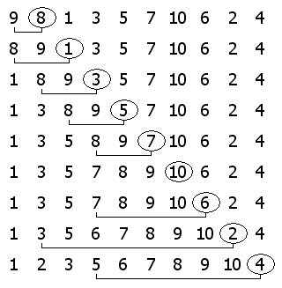
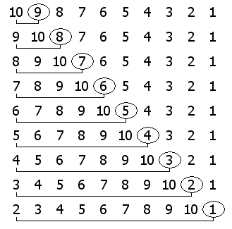
Ablauf des Einfügesortierverfahrens
  Das im j-ten Schritt nächste Element ist markiert
  Bereich links vom markierten Element ist bereits sortiert
(a) zufällige Folge | (b) absteigend sortierte Folge
© G. Pomberger, Institut für Wirtschaftsinformatik - Software Engineering,

Slide 13
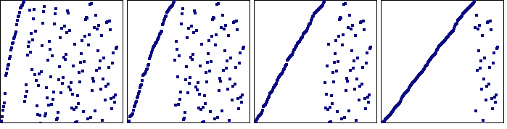
Algorithmus für das Einfügesortierverfahren: InsertionSort fin
  InsertionSort(↑↓a: ArrayType ↓first: int ↓last: int)
  ...
  begin
  end InsertionSort
© G. Pomberger, Institut für Wirtschaftsinformatik - Software Engineering,

Slide 14
Analyse des Laufzeitverhaltens des InsertionSort fin
Vergleiche: Zuweisungen:
sortiert: absteigend sortiert:
  Für den Durchschnitt wird angenommen, dass ein Element im Schnitt in
  der Mitte eingefügt wird
  Das Laufzeitverhalten ist im Allgemeinen schlechter als das des
  Auswahlverfahrens (wegen quadratischer Zahl von Zuweisungen)
  Bei Vorsortierung ist das Laufzeitverhalten aber deutlich besser
Algorithmus | sortiert | Durchschnitt | absteigend sortiert
Vergleiche
Zuweisungen
© G. Pomberger, Institut für Wirtschaftsinformatik - Software Engineering,

Slide 15

Vergleich von SelectionSort und InsertionSort fin
  Anzahl der Vergleiche
  Anzahl der Zuweisungen
  Fazit:
  Die beiden bisher vorgestellten Sortieralgorithmen sind nur für kleine geeignet
Algorithmus | Best | Average | Worst
SelectionSort
InsertionSort
Algorithmus | Best | Average | Worst
SelectionSort
InsertionSort
© G. Pomberger, Institut für Wirtschaftsinformatik - Software Engineering,

Slide 16
9.4 Das Shell-Sortierverfahren
Das unbefriedigende Laufzeitverhalten des Einfügesortierens liegt daran, dass für jedes Element, das von seiner Zielposition im sortierten Feld weit entfernt ist, eine entsprechend große Zahl von Elementen jeweils um eine Position nach hinten kopiert werden muss, um vorne Platz für das einzufügende Element zu schaffen.
Um bei der Anzahl der erforderlichen Zuweisungen eine signifikante Reduktion zu erzielen, müssen die Distanzen, um die Elemente verschoben werden müssen, verringert werden.
Donald L. Shell hat ein Verfahren dafür vorgeschlagen, das darauf abzielt, diese Nachteile zu verringern. Das Verfahren ist unter der Bezeichnung Shell-Sortieren (Shellsort) bekannt geworden.
© G. Pomberger, Institut für Wirtschaftsinformatik - Software Engineering,

Slide 17
Lösungsidee nach Shell
Die Grobanalyse des Einfügesortierens für den günstigsten Fall, d. h. eines vollständig sortierten Felds hat ergeben, dass man in diesem Fall mit n – 1 Vergleichen und mit 2 × n – 2 Zuweisungen auskommt; d.h. dass in diesem Fall das Verfahren von der Ordnung n ist.
Weitere Analysen haben gezeigt, dass auch für „fast sortierte“ Felder das Einfügesortieren eine annähernd lineare Laufzeitkomplexität aufweist (also günstig bleibt).
Auf Basis ähnlicher Überlegungen hat Shell seinen Algorithmus so konstruiert, dass dieser in mehreren Schritten eine so gute „Vorsortierung“ des Felds herstellt, dass eine abschließende „Endsortierung“ mittels Einfügesortieren mit nur linear ansteigendem Aufwand möglich ist.
H.D. Shell, 1959
    Sortieren von Teilfolgen mit Schrittweite m:
    Beginne mit m = n / 2
und halbiere m nach jedem Durchlauf
© G. Pomberger, Institut für Wirtschaftsinformatik - Software Engineering,

Slide 18
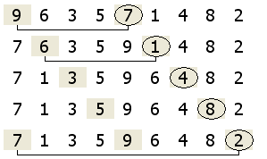
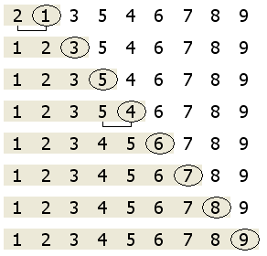
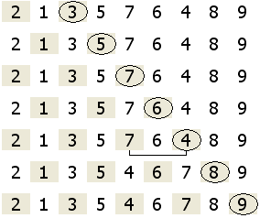
Beispiel: ShellSort mit n = 9 (unsortierte Folge)
m = 4: m = 2: | m = 1: Grad der Sortierung wird schrittweise verbessert Im letzten Durchlauf mit m = 1 nur noch wenige Verschiebungen
© G. Pomberger, Institut für Wirtschaftsinformatik - Software Engineering,

Slide 19
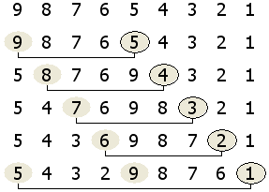
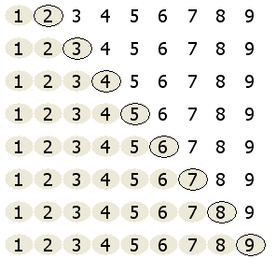
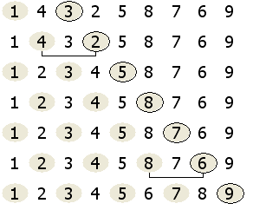
Beispiel: ShellSort mit n = 9 (absteigend sortierte Folge)
m = 4: m = 2: | m = 1: Im letzten Durchlauf mit m = 1 keine Verschiebungen mehr
© G. Pomberger, Institut für Wirtschaftsinformatik - Software Engineering,

Slide 20
Algorithmus für das Shell-Sortierverfahren fin
  Algorithmus lässt sich unmittelbar aus dem Einfügesortieren ableiten
  beginne mit Schrittweite m=n/2 und halbiere Schrittweite bis m=1
InsertionSort(↑↓a:ArrayType) begin for(i:=1 .. n-1) do e := a[i+1].key j := i while (j>0 and a[j].key>e)do a[j+1]:= a[j] j:= j-1 end a[j+1]:= e end end InsertionSort | ShellSort(↑↓a:ArrayType) begin end ShellSort
© G. Pomberger, Institut für Wirtschaftsinformatik - Software Engineering,

Slide 21
Zur Wahl der Schrittweise für die Vorsortierung
  Jede absteigende Folge von m führt zum Ziel
  Die von Shell angegebene Folge m = n / 2, n / 4, n / 8,…
  ist nicht die beste Wahl
  Bessere Folgen sind (z.B. nach Knuth):
  m = 1, 3, 7, 15, … = 2 ^{k} – 1
  m = 1, 4, 13, 40, … = (3^{k} – 1)/2
  m = 1, 2, 3, 5, 8, … Fibonaccizahlen
Das alles funktioniert, weil gilt: Wenn eine k-sortierte Folge h-sortiert wird, bleibt sie k-sortiert
© G. Pomberger, Institut für Wirtschaftsinformatik - Software Engineering,

Slide 22
Analyse des Laufzeitverhaltens des ShellSort
  Schwierige Berechnungen abhängig von Wahl der Schrittweite m
  Shell gibt an, dass die asympt. Laufzeitkomplexität O(n^{1.226}) ist,
  das ist jedoch zu optimistisch
  Knuth gibt an, dass O(n^{1.25}) erreichbar ist
  Sedgewick weist experimentiell eine asymt. Laufzeitkomplexität von
  O(n^{1.333}) nach
© G. Pomberger, Institut für Wirtschaftsinformatik - Software Engineering,

